Slide 1
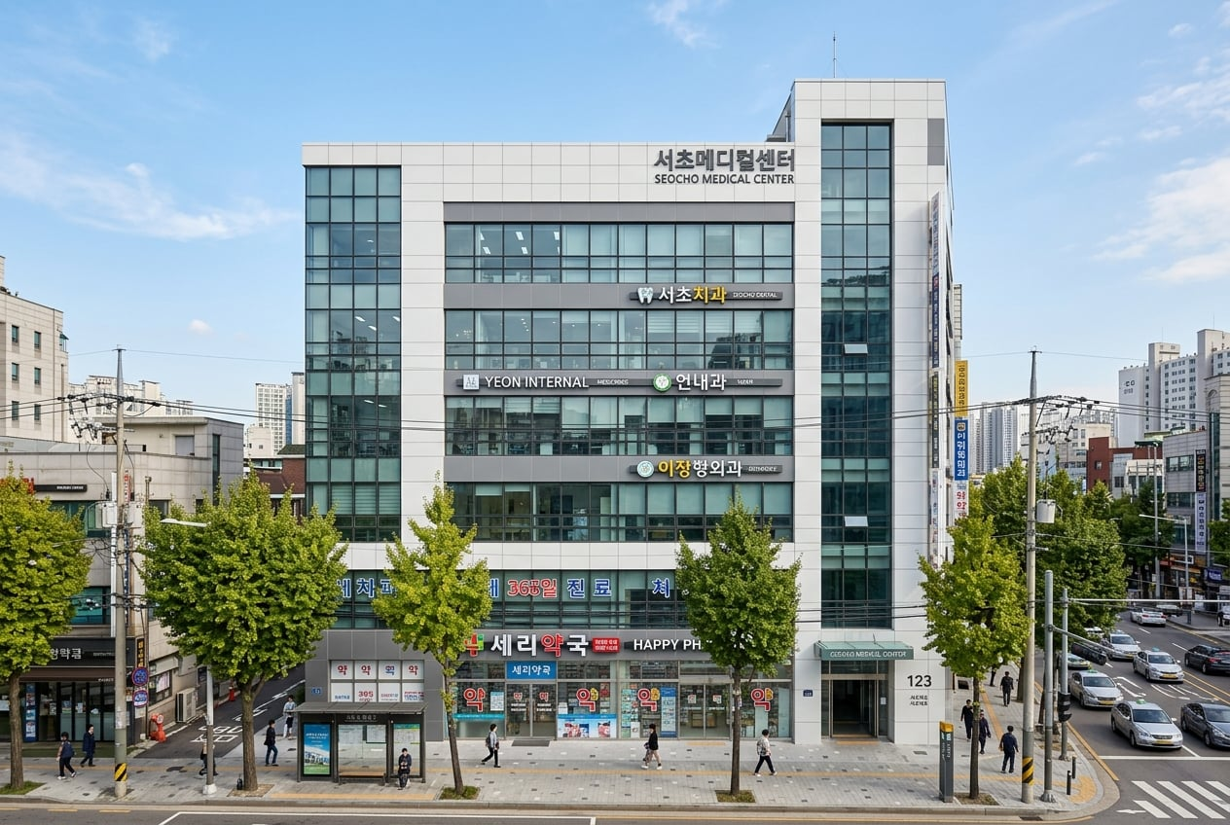
CREDEAL
에이커스 중개법인
BASIC IM
성수 IT밸리 단독 통사옥 투자설명서
단독사옥
단독사옥
135억
135억
상업용 부동산 투자 플랫폼
이지원 이사 | 에이커스 중개법인
크리딜 · · 1

Slide 2
02 Summary
핵심요약
매매 희망가
대지면적
연면적
건축규모
135억 원
135.8평 (448.9㎡)
512.4평 (1,693.8㎡)
지하 1층 ~ 지상 6층
크리딜 · · 2

Slide 3
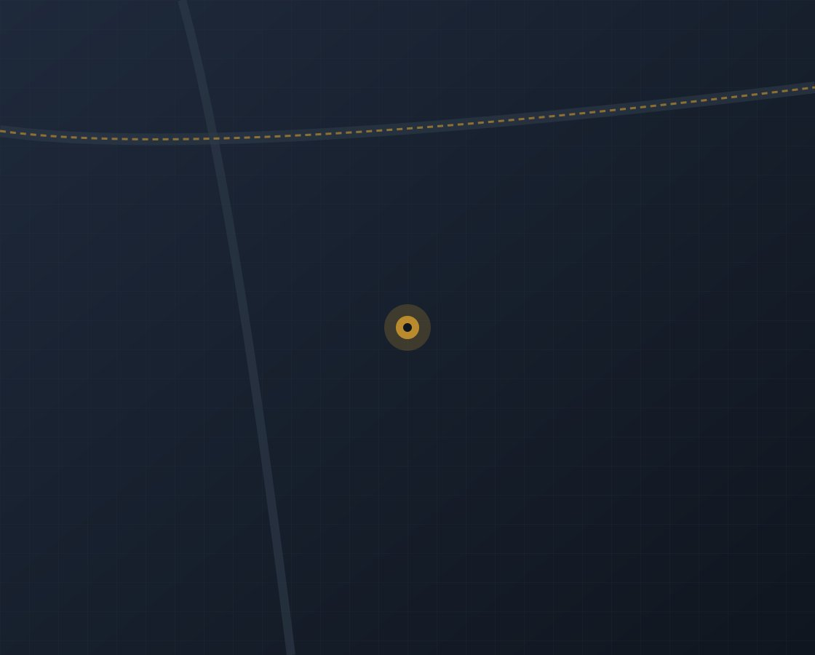
03 Location
입지 및 상권
IT·스타트업 클러스터 성수역세권
대중교통
지하철 2호선 성수역 3번 출구 도보 5분
도로망
성수이로, 강변북로, 올림픽대로 3분 진입
주변 환경
무신사, 크래프톤, SM엔터 등 IT·패션 선도기업 밀집지
크리딜 · · 3

Slide 4

04 Building
물건 개요
성수 IT밸리 신축급 단독 사옥
위치
서울특별시 성동구 성수동2가 277-33
대지면적
135.8평 (448.9㎡)
연면적
512.4평 (1,693.8㎡)
건축규모
지하 1층 ~ 지상 6층
준공연도
2021년 (신축급 인테리어 완비)
주차
자주식 10대 완비 / 엘리베이터 15인승 1대
자산 하이라이트
우량 메디컬 테넌트 직영 만실 운영
15인승 침대용 승강기 및 자주식 18대 완비
크리딜 · · 4

Slide 5
05 Plan
사옥 활용 계획 (Plan)
50~100인 IT/바이오 기업 최적화 공간
1F
라운지 & 쇼룸 & 방문객 응접실 (층고 4.5m)
2F~5F
개방형 오피스 (층당 실면적 60평, 층고 3.8m)
6F
임원실 및 이사회 회의실 + 프라이빗 테라스
B1F
타운홀 스튜디오 및 사내 피트니스
명도 상태
전층 명도 완료로 잔금 즉시 입주 가능
자산 하이라이트
우량 메디컬 테넌트 직영 만실 운영
15인승 침대용 승강기 및 자주식 18대 완비
크리딜 · · 5

Slide 6
06 Vs Lease
자가 vs 임차 비용 비교 (Vs Lease)
성수 권역 임차 대비 연간 2.8억 절감 효과 - 인근 50인 오피스 임차 시: 연 임대료 약 4.2억 원 소요 (평당 월 8만원 기준) - 자가 사옥 보유 시: 금융비용 약 1.4억 원 (LTV 50%, 금리 4.0% 가정) - 연간 절감액: 약 2.8억 원 순비용 절감 - 10년 환산 보유 효과: 약 35억 원 누적 자산 가치 상승 예상
크리딜 · · 6

Slide 7
07 Risk
리스크 점검
명도 리스크
물리적 상태
세무 리스크
100% 명도 완료
2021년 준공 (3년차)
취득세 중과 여부
계약 즉시 인테리어 공사 및 잔금일 입주 확정
하자보수 기간 내 주요 설비 완벽 유지보수 완료
본점 이전 감면 혜택 및 법인 취득세 검토 완료
크리딜 · · 7

Slide 8
08 Thesis
투자 논거 (Thesis)
성장 기업의 브랜드 가치 극대화 & 자산화
01
기업 브랜딩 독점
02
인재 채용 경쟁력
사옥 단독 명칭 표기(간판 설치권) 및 옥상 브랜딩 가능
2030 핵심 인재 선호도 1위 성수동 핵심 입지
03
부동산 자산화
04
유연한 확장성
임대료 지출을 기업 자산 증식으로 전환
추후 성장 시 증축 또는 지점 분리 용이
💡 종합 가치 제안
본 자산은 우수한 입지 경쟁력과 견고한 펀더멘털을 기반으로 중장기 자산 가치 상승 및 안정적인 현금흐름을 동시에 기대할 수 있는 우량 투자 기회입니다.
크리딜 · · 8

Slide 9
09 Disclaimer
표기 기준 및 면책
01
관심 표명
→
02
NDA 체결
→
03
현장 실사
담당 중개사에게 초기 관심 표명 및 상담 요청
비밀유지계약 후 상세 임대차·재무 자료 제공
건물 컨디션 및 설비 직접 확인 후 의향서(LOI) 제출
데이터 출처 표기
면책 조항
✓ 공부확인
등기부·대장 등 공적 장부 직접 확인
본 자료는 투자 권유가 아니며, 기재된 정보의 정확성을 보증하지 않습니다.
★ 전문가검증
세무사·감정평가사 등 전문가 확인
▲ 매도인고지
매도인이 구두 또는 서면으로 고지
● 중개인입력
중개인 현장 조사 및 경험 기반 입력
◇ AI추정·가정
시나리오 분석 및 AI 모델 추정
에이커스 중개법인 ·
크리딜 · · 9

